Slide 1
PATHFINDING A GENEROVÁNÍ MAPY
Luboš Běhounek

Slide 2
OBSAH
Popis programu
Generování mapy
Pathfinding

Slide 3
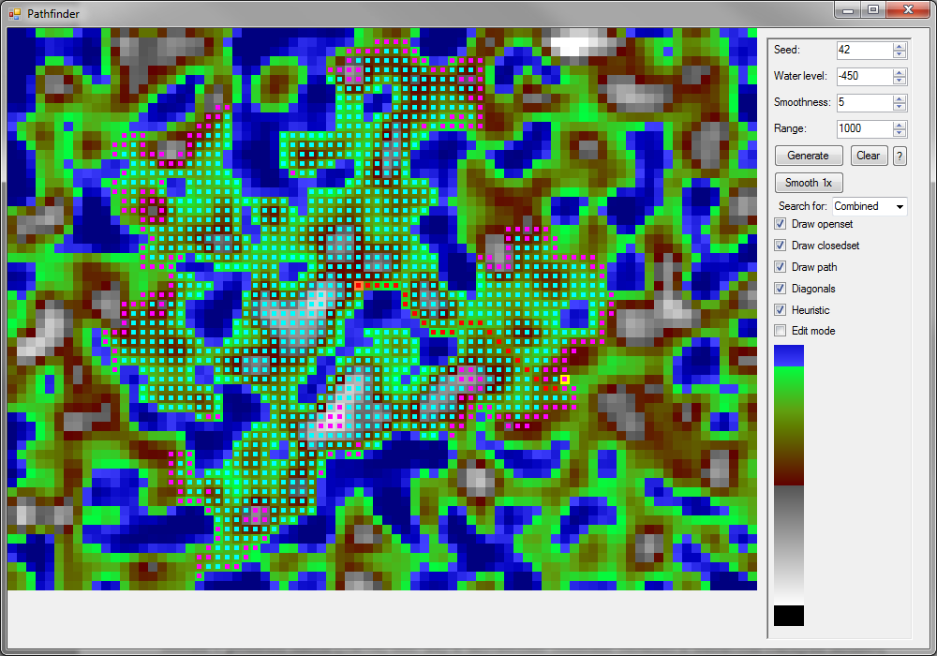
Ukázka programu

Slide 4
Popis programu
Vlevo je vyobrazena mapa
  Terén, prozkoumaná pole, předběžná pole, start, cíl, cesta ze startu do cíle
Vpravo je uživatelské rozhraní
  Nastavení atributů pro generování mapy
  Možnosti pathfindingu
  Vlastnosti zobrazení dat pathfindingu
  Editace mapy

Slide 5
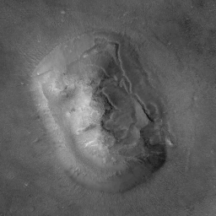
Generování mapy
Mapa je reprezentována jako dvourozměrné pole výšek, tzv. výšková mapa – heightmapa
Ruční editace, využití pesudonáhodných generátorů – fraktály, perlin noise, ...
Zdroj: http://www.skindustry.net/medem/files/Temp/Redrobes/Forum/BetaDemo1/HeightMapFaceMars.png

Slide 6
Generování mapy
V ukázkovém programu se vygenerují do pole náhodné hodnoty v rozsahu 0-V_{max}

Slide 7
Generování mapy
Každý záznam se upraví tak, že se zprůměruje s hodnotami okolních záznamů

Slide 8
Generování mapy
Nakonec se nastaví hladina vody (všechny záznamy se posunou dolů o výšku hladiny)

Slide 9
Pathfinding - Hledání cesty
Pro hledání cesty v grafu se používají různé algoritmy – Dijsktra, Bellman-Ford, Best-First, A*, …
Optimálnost – je nalezená cesta nejkratší?
Nároky na paměť a výpočetní výkon

Slide 10
A*
Asi nejrozšířenější pathfinding algoritmus
Rozšíření Dijsktrova algoritmu z roku 1956
Peter Hart, Bertram Raphael, Nils Nilsson 1968
Využívá heuristiku k optimalizaci vyhledávání

Slide 11
Popis A*
Prioritní fronta otevřených, uzlů, čím menší je hodnota f(x) pro daný uzel x, tím vyšší má prioritu.
V každém kroku algoritmu je uzel s nejvyšší prioritou odebrán z prioritní fronty a jsou spočítány hodnoty f a h pro jeho sousední uzly, ty jsou pak přidány do prioritní fronty.

Slide 12
Popis A*
Algoritmus pokračuje, dokud nemá konečný uzel menší hodnotu f, než libovolný jiný uzel z fronty (= nalezení cíle), nebo dokud není tato fronta prázdná (=cíle nelze dosáhnout).
Hodnota f koncového uzlu je poté délkou nejkratší cesty grafem.Pokud je potřeba znát i konkrétní cestu, je nutné udržovat si i seznam uzlů na této cestě.

Slide 13
Heuristika
K urychlení nalezení cesty se používá heuristika
Využívá se heuristické funkce, která vrací odhadovanou vzdálenost uzlu od cíle
Pokud H(n, cíl) <= reálná vzdálenost(n, cíl), pak je nalezená cesta optimální

Slide 14
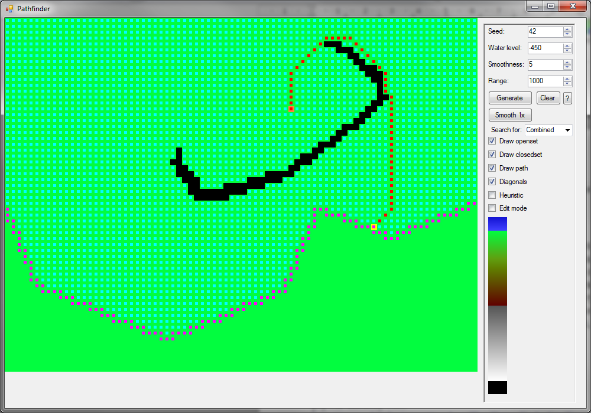
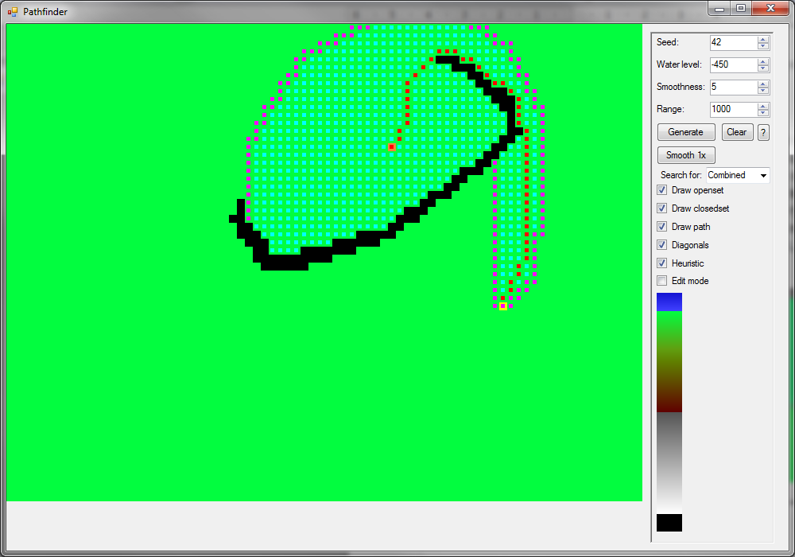
Heuristika
Vlevo H(n, cíl) = 0
Vpravo H(n, cíl) = vzdušná vzdálenost(n, cíl)
Cesty nemusejí být shodné, ale mají stejnou cenu

Slide 15
Výpočet ceny souseda
Minimální absolutní rozdíl výšek (nemenší převýšení)

Slide 16
Výpočet ceny souseda
Minimální absolutní vzdálenost

Slide 17
Výpočet ceny souseda
Vzdálenost + rozdíl výšek

Slide 18
Výpočet ceny souseda
Větší cena na diagonálách
Lze též použít obtížnost terénu na daném políčku (např. cesta, louka, les, bažina, hluboký sníh)

Slide 19
Děkuji za pozornost

